Slide 1
WEB问卷调查系统
结题报告
谢韦杭、吉忠晟、郭月琦
2020.07.04

Slide 2
项目背景介绍
随着移动互联网发展速度的逐渐加快，用户分层化、标签化的趋势也已愈加明显，各行各业都几乎离不开通过问卷、投票等工具来研究用户群体喜爱偏好的需求。
传统调查问卷虽然简单易行,但浪费大量的人力、物力、财力。WEB问卷调查可以为调查者节省大量的资源,有效提高调查效率和调查的准确程度。网络调查具有以下优点:及时性、高效性、可靠性、便捷性、低成本性和良好的存储性。 网上问卷调查系统是一个对网上问卷调查中设计问卷、问卷发布收集和问卷调查结果的统计分析与存储的全部过程提供全程支持的系统。
在疫情期间，网络问卷调查系统也在同学们的“每日一报”的填写、辅导员的“每日一报”统计中发挥了极大的作用。因此，实现web问卷调查系统具有现实意义。

Slide 3
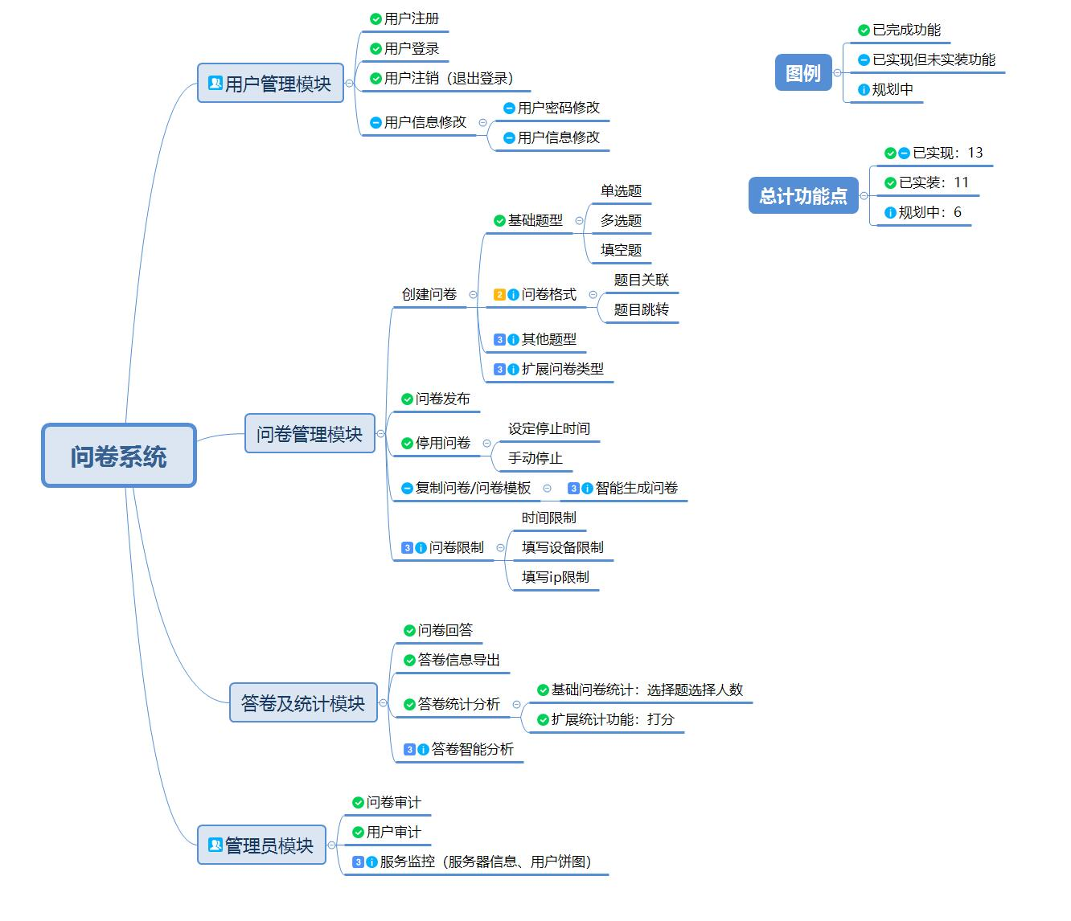
功能介绍
规划功能实现：
一期：全部实现，完成基本的调查问卷所需功能
二期：实现50%：目前具备问卷结果可视化、打分问卷的特色功能
项目主打：
实用性问卷平台
高性能问卷平台

Slide 4
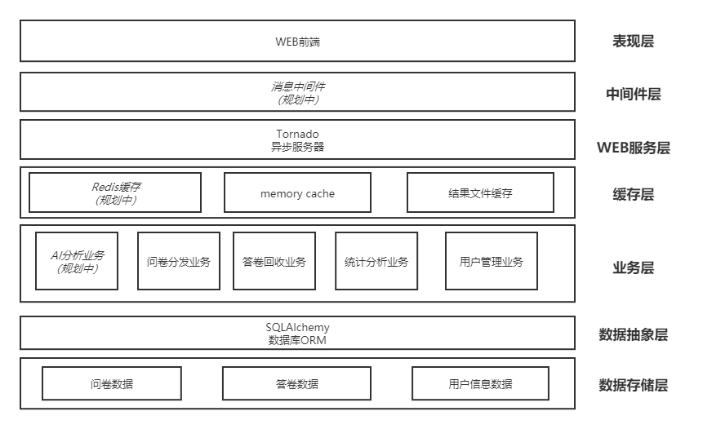
系统概述
B/S架构
前端模块：
Vue.js+Element
ECharts统计结果可视化
后端模块：
Tonardo异步框架+异步sql请求+连接复用
采用Memory cache和结果文件缓存优化
数据库
MySQL数据库

Slide 5
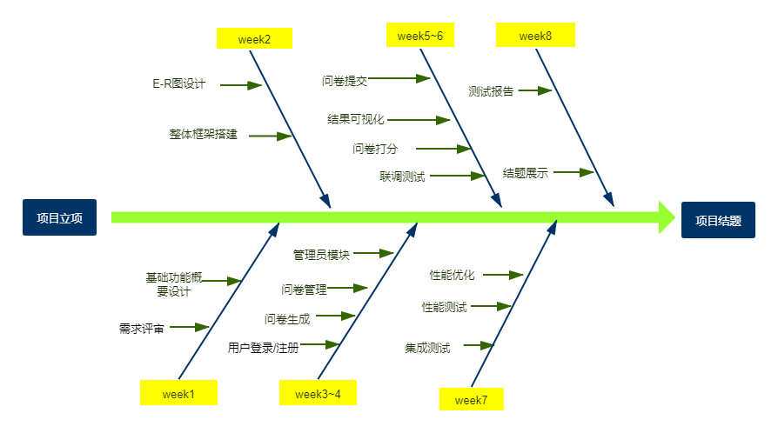
项目流程梳理
困难：
第一轮延期一周，第二轮开发无法按时进行
考试与实验交错，第二轮开发更新缓慢
解决：
合并两轮开发，快速集成各模块
把握好代码质量，少赶工

Slide 6
研发管理
管理形式：文档托管于GitHub仓库，全部采用markdown编写，可直接查阅https://github.com/Wh1isper/QuestionnaireSystemDoc
四份文档
需求分析
概要设计
详细设计
测试报告
三大评审
需求评审：两次
概要设计评审：一次
详细设计方案研讨/接口讨论：三次
代码Review：前后端交换Review+后端组内Review
Notes:
创建问卷应该有（跳至XX）的选项，具体参考问卷星

Slide 7
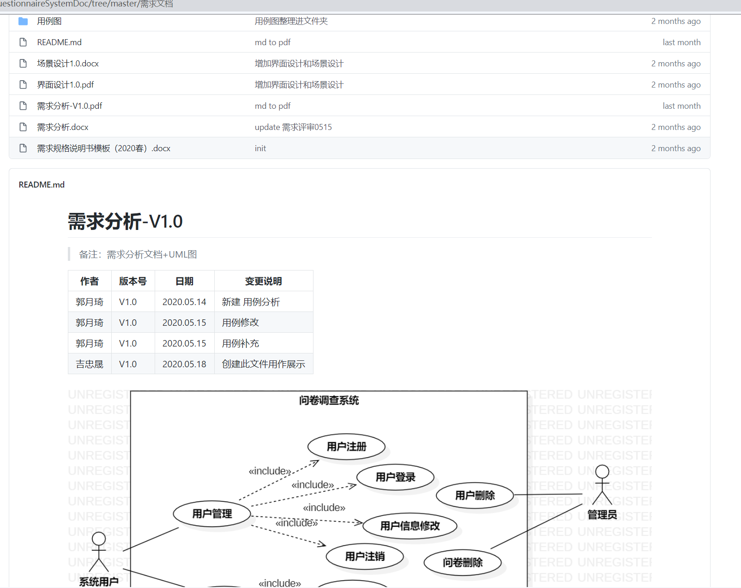
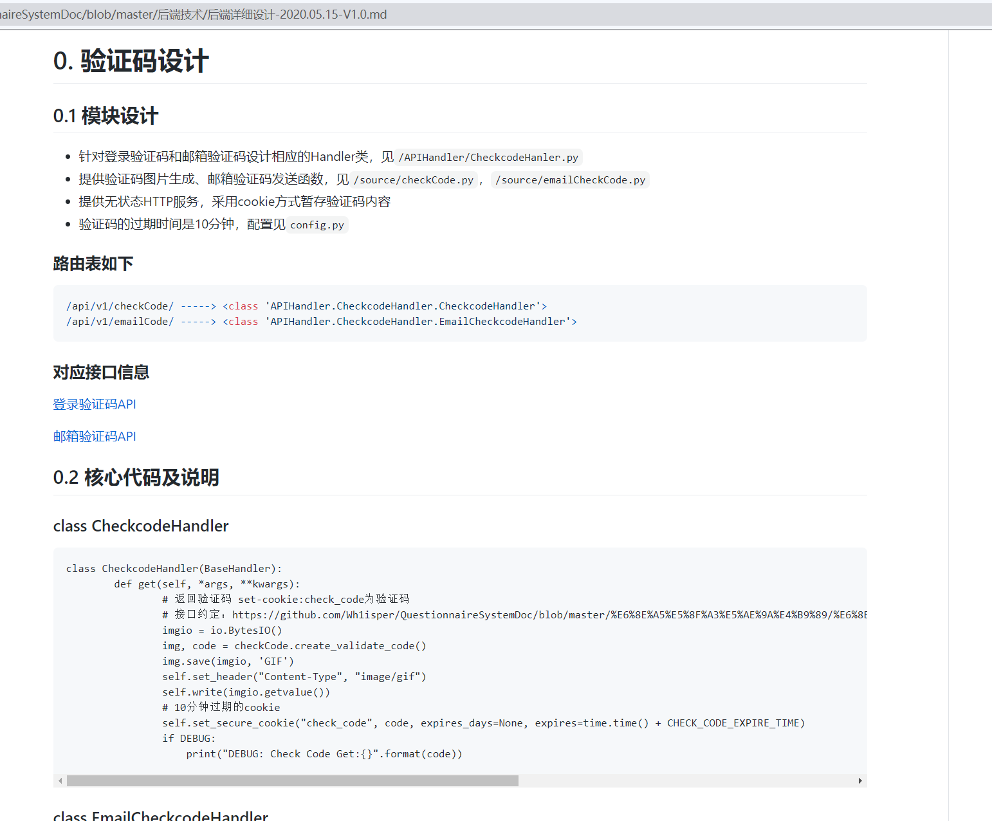
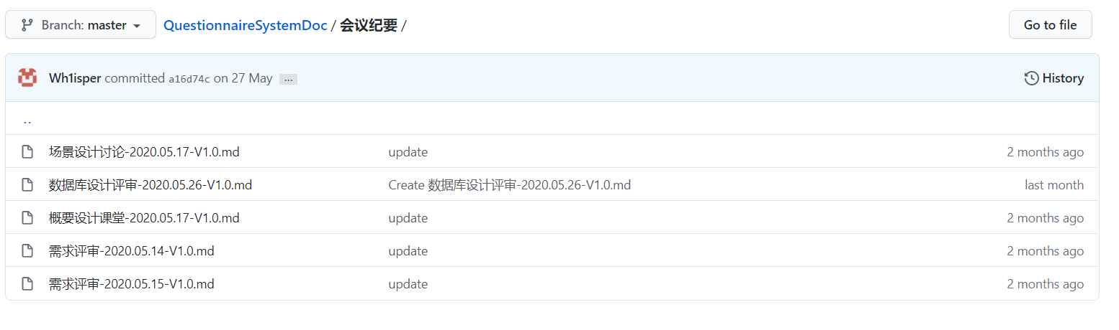
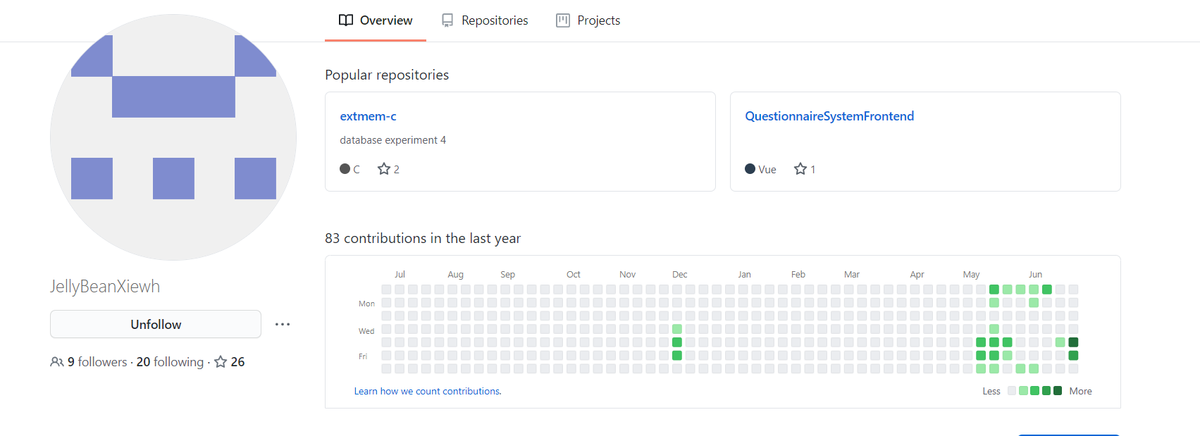
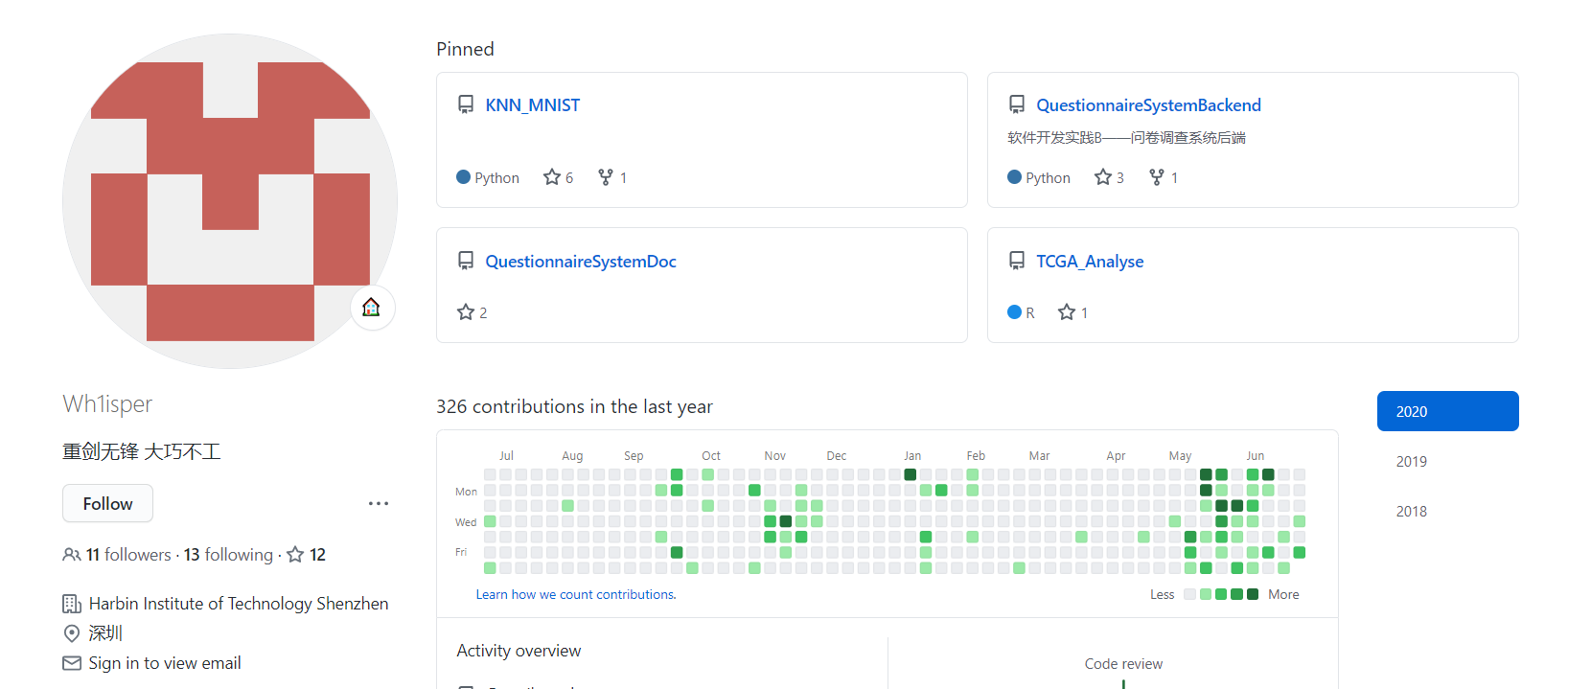
研发管理
Notes:
创建问卷应该有（跳至XX）的选项，具体参考问卷星

Slide 8
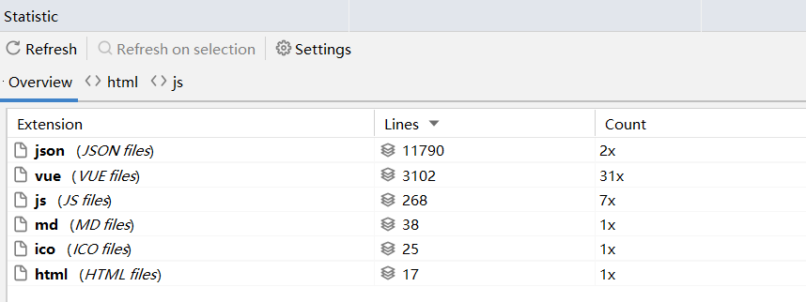
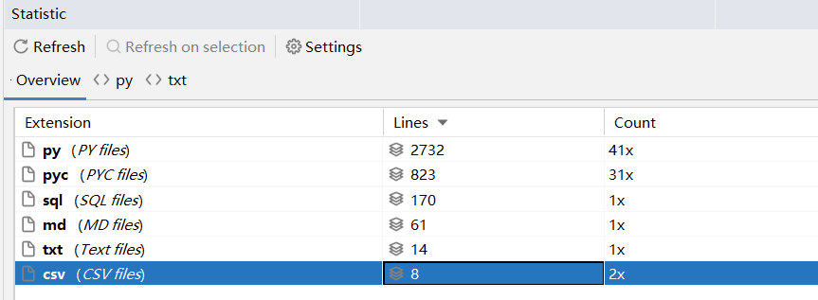
测试报告
测试形式：后端单元测试，集成测试，性能测试
后端单元测试（见测试报告）：
以白盒测试为主，确保主流程走通
缺陷预防：高危漏洞，程序异常崩溃初步排查
收集出错概率高的模块
集成测试（见测试报告）：
以黑盒测试为主，测试各种可能情况
着重测试后端单元测试中经常出现错误的模块
性能测试：
采取apache benchmark，1核1G CentOS7虚拟机
详细测试结果见测试报告
Notes:
创建问卷应该有（跳至XX）的选项，具体参考问卷星

Slide 9
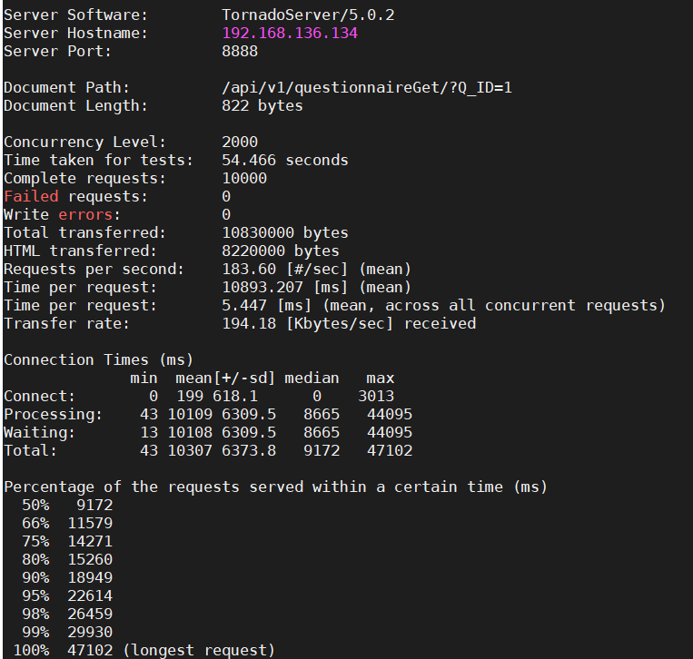
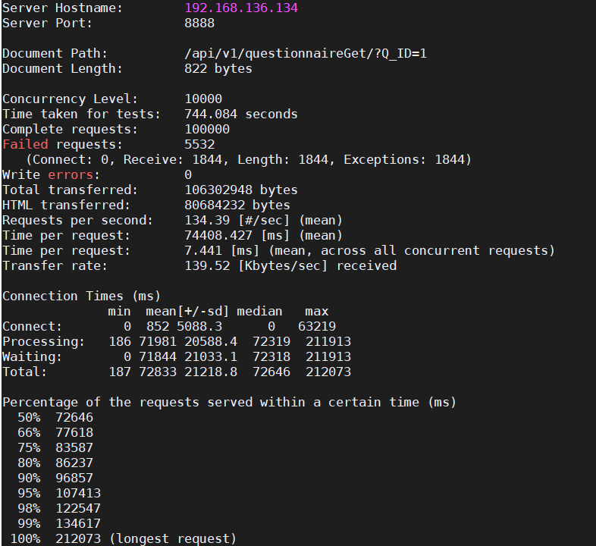
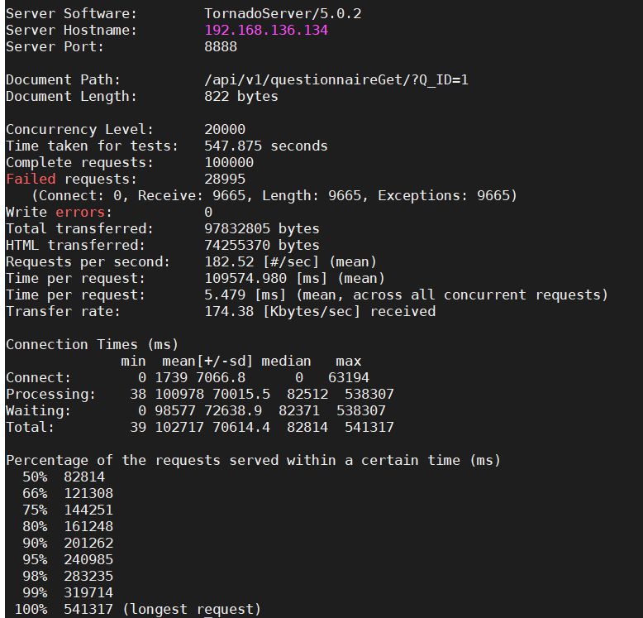
测试报告（性能测试）
测试环境：i7-7700HQ 1核 1G VMWare虚拟机 CentOS7系统
测试内容
总10000访问，2000并发（2k测试）
总100000访问，10000并发（10k测试）
总100000访问，20000并发（20k测试）
测试结果
总体：每秒处理160个请求以上≈500万PV/每天
2k测试：无压力，0错误，90%-19秒响应时间
10k测试：高可用，5%错误，响应明显变慢
20k测试：30%错误，可用性一般
总结：Python还真能做这个嗷~

Slide 10

软件演示
http://10.249.87.113:8080/
Notes:
创建问卷应该有（跳至XX）的选项，具体参考问卷星

